Slide 1








Slide 2

AD CLICK PREDICTION
Dự đoán Click Quảng cáo

Slide 3




AD CLICK PREDICTION
Dự đoán Click Quảng cáo
NỘI DUNG
THÀNH VIÊN NHÓM
01
02
03
3120410629 - Vũ Quốc Vương
05
06
07
3122410341 - Huỳnh Quang Quân
Giới thiệu bài toán
Thách thức đặt ra
Các chỉ số đánh giá
mô hình máy học
Thiết kế hệ thống
Kết luận
3121410566 - Nguyễn Chung Vũ Tùng

Slide 4
NỘI DUNG
01
02
03
05
06
07
Giới thiệu bài toán
Thách thức đặt ra
Các chỉ số đánh giá
mô hình máy học
Thiết kế hệ thống
Kết luận

Slide 5
GIỚI THIỆU BÀI TOÁN
Mục tiêu:
Xây dựng mô hình học máy để dự đoán xem người dùng có nhấp vào quảng cáo hay không.
Notes and Reminders
Phương pháp:
Tập trung vào một mô hình duy nhất.
Bỏ qua các chiến lược phức tạp thường dùng trong công nghệ quảng cáo (AdTech).

Slide 6
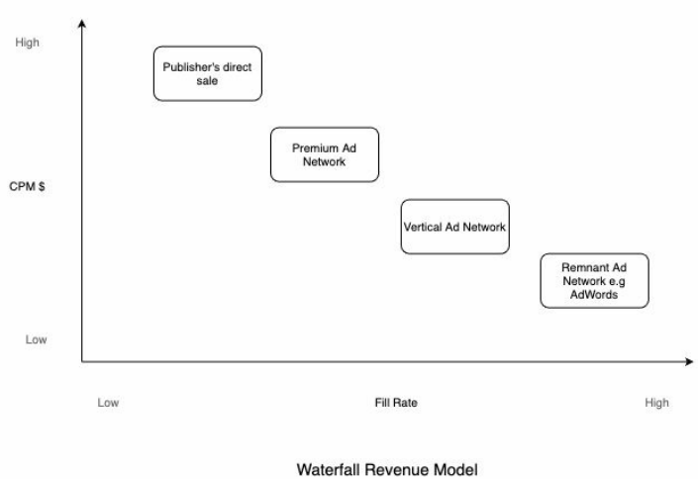
Sơ đồ mô hình thác nước (waterfall model).
GIỚI THIỆU BÀI TOÁN
Mô hình dự đoán cần đánh giá xác suất người dùng nhấp vào quảng cáo tại từng giai đoạn của mô hình thác nước, giúp tối ưu hóa hiệu suất hiển thị quảng cáo.
Mục tiêu:
Xây dựng mô hình học máy để dự đoán xem người dùng có nhấp vào quảng cáo hay không.
Phương pháp:
Tập trung vào một mô hình duy nhất.
Bỏ qua các chiến lược phức tạp thường dùng trong công nghệ quảng cáo (AdTech).

Slide 7
THÁCH THỨC
Sơ đồ mô hình thác nước (waterfall model).
Mô hình dự đoán cần đánh giá xác suất người dùng nhấp vào quảng cáo tại từng giai đoạn của mô hình thác nước, giúp tối ưu hóa hiệu suất hiển thị quảng cáo.
Notes and Reminders
Độ trễ (Latency): Yêu cầu dự đoán cực nhanh (50-100ms), với độ trễ là điều rất cần thiết.
Chi tiêu quá mức (Overspending): Tránh việc vượt ngân sách chiến dịch làm tổn thất tài chính cho nhà xuất bản.

Slide 8


CHỈ SỐ ĐÁNH GIÁ
THÁCH THỨC
Chỉ số Offline
Hàm mất mát tối ưu (Normalized Cross Entropy - NCE)là log loss dự đoán được chia cho cross entropy của tỷ lệ nhấp chuột cơ bản (background CTR). Điều này giúp NCE không nhạy cảm với tỷ lệ CTR cơ bản.
Notes and Reminders
Độ trễ (Latency): Yêu cầu dự đoán cực nhanh (50-100ms), với độ trễ là điều rất cần thiết.
Chi tiêu quá mức (Overspending): Tránh việc vượt ngân sách chiến dịch làm tổn thất tài chính cho nhà xuất bản.
Công thức NCE:
NCE <1 : Mô hình học tốt
NCE >1 : Mô hình học kém

Slide 9
CHỈ SỐ ĐÁNH GIÁ
Chỉ số Offline
Hiệu chuẩn (Calibration): Đánh giá xem mô hình có dự đoán chính xác xác suất nhấp chuột hay không. Mô hình hiệu chuẩn tốt sẽ có tỷ lệ nhấp chuột dự đoán gần bằng tỷ lệ nhấp chuột thực tế. Chúng ta có thể dùng biểu đồ hiệu chuẩn (calibration plot) như một công cụ trực quan để đánh giá hiệu chuẩn.
Notes and Reminders

Slide 10
CHỈ SỐ ĐÁNH GIÁ
Chỉ số Online: Revenue Lift
Đo lường phần trăm thay đổi doanh thu trong thời gian thử nghiệm.
Mô hình mới được áp dụng cho một phần nhỏ lưu lượng truy cập để cân bằng giữa tỷ lệ traffic và thử nghiệm A/B testing để để đánh giá hiệu quả tăng trưởng.
Notes and Reminders

Slide 11
MÔ HÌNH MÁY HỌC
Đề xuất sử dụng
Logistic Regression (hồi quy logistic) hoặc các mô hình mô hình khác để đạt kết quả tốt nhất.
Sử dụng kiến trúc Deep Cross Network V2 (DCN V2).

Slide 12
MÔ HÌNH MÁY HỌC
Sử dụng bộ phân loại logistic (Logistic Regression) để do hiệu quả tính toán, đồng thời cũng có khả năng xử lý các đặc trưng thưa thớt.
Phương pháp xử lý dữ liệu mất cân bằng:
Giảm mẫu của lớp đa số để giải quyết vấn đề mất cân bằng bằng hoặc tạo mẫu ở lớp có ít mẫu hơn để xử lí.

Slide 13
Sử dụng kiến trúc Deep Cross Network V2 (DCN V2)
Deep Cross Network V2 (DCN V2) là một kiến trúc mạng thần kinh sâu kết hợp cả mạng rộng (wide) và mạng sâu (deep).
Mạng rộng (Wide): Sử dụng các đặc trưng đơn giản, dễ hiểu, (đặc trưng one-hot encoding), để học các mối quan hệ trực tiếp giữa đặc trưng và kết quả.
Mạng sâu (Deep): Sử dụng các lớp embedding để học đặc trưng phức tạp hơn
Kết hợp: Cả mạng rộng và mạng sâu để tận dụng ưu điểm của cả hai loại mạng, cải thiện khả năng dự đoán của mô hình.

Slide 14
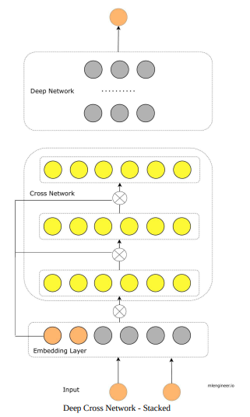
Dữ liệu đầu vào được đưa vào Embedding Layer để chuyển đổi thành vector dense.
Vector đầu vào đi qua Cross Network để học tương tác tuyến tính đa bậc giữa các đặc trưng.

Slide 15
Song song, vector đầu vào cũng đi qua Deep Network để học biểu diễn phi tuyến tính.
Kết quả từ Cross Network và Deep Network được kết hợp và đưa đến Output Layer để tạo dự đoán.

Slide 16
Tính toán và Ước lượng (Calculation and Estimation)
Giả định:
Lượt yêu cầu quảng cáo: 40.000 yêu cầu mỗi giây, tương đương 100 tỷ yêu cầu mỗi tháng.
Mỗi bản ghi có "hàng trăm đặc trưng" và cần 50 byte mỗi đặc trưng để lưu trữ. Với khoảng 10 đặc trưng mỗi bản ghi
Tính toán:
100 x 10^{9} x500 = 5 x 10^{13} = 50 TB

Slide 17
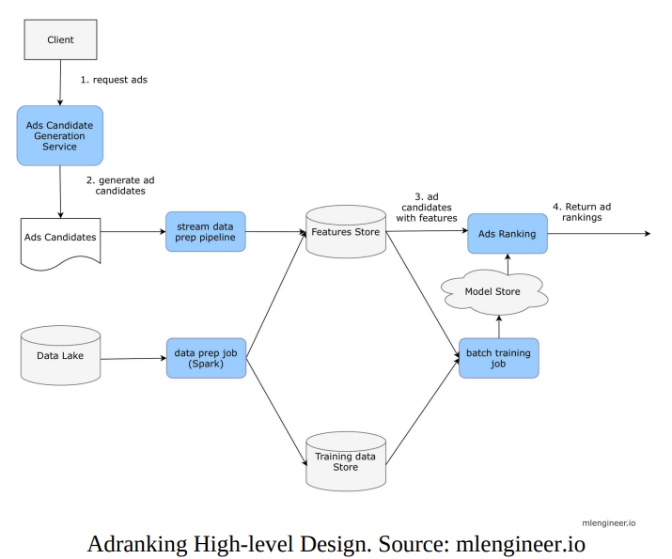
Thiết kế hệ thống cao cấp (High-level Design)

Slide 18
Quy trình hoạt động:
Yêu cầu từ client: Hệ thống nhận yêu cầu quảng cáo từ người dùng.
Tạo danh sách quảng cáo tiềm năng: Ads Candidate Generation Service tạo danh sách quảng cáo thô.
Xử lý và thêm đặc trưng: Dữ liệu quảng cáo được chuẩn bị và bổ sung đặc trưng thông qua Features Store.

Slide 19
Xếp hạng quảng cáo: Quảng cáo được xếp hạng dựa trên mô hình từ Model Store.
Trả về kết quả: Kết quả xếp hạng quảng cáo được gửi lại cho client.
Cập nhật mô hình: Dữ liệu được xử lý và huấn luyện định kỳ để cải thiện mô hình trong Model Store.

Slide 20
-Mô hình dự đoán hiệu quả, mở rộng tốt, giải quyết các thách thức:
Dữ liệu lớn.
Độ trễ thấp.
Dữ liệu mất cân bằng.
-Mang lại tăng trưởng doanh thu và cải thiện hiệu suất quảng cáo.
KẾT LUẬN

Slide 21


CẢM ƠN THẦY VÀ CÁC BẠN ĐÃ LẮNG NGHE

